Slide 1


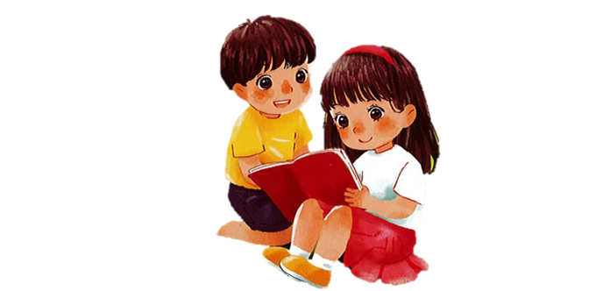
TIẾNG VIỆT 1

Slide 2







Khởi động
1

Slide 3
rạp
đập
bắp

Slide 4
cặp da
cá mập
xe đạp

Slide 5
ap
ăp
âp
đ
ap
đap
.

Slide 6


Slide 7


Slide 8

jập

Slide 9

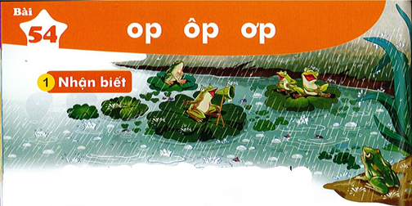
Bài
op ôp ơp
54
Nhận biết
2
ôp
ôp
op
Mưa rào lộp độp, ếch nhái tụ họp thi hát, cá cờ há miếng đớp mưa.
ơp
Notes:
Thầy cô nên chiếu slide lên rồi mới chỉnh nhé. Nhìn lệch vậy chứ chiếu lên mới biết ạ

Slide 10
Đọc
3
op
ôp
ơp
h
op
hop
.

Slide 11
So sánh
o
op
p
ô
ôp
p
ơ
ơp
p

Slide 12
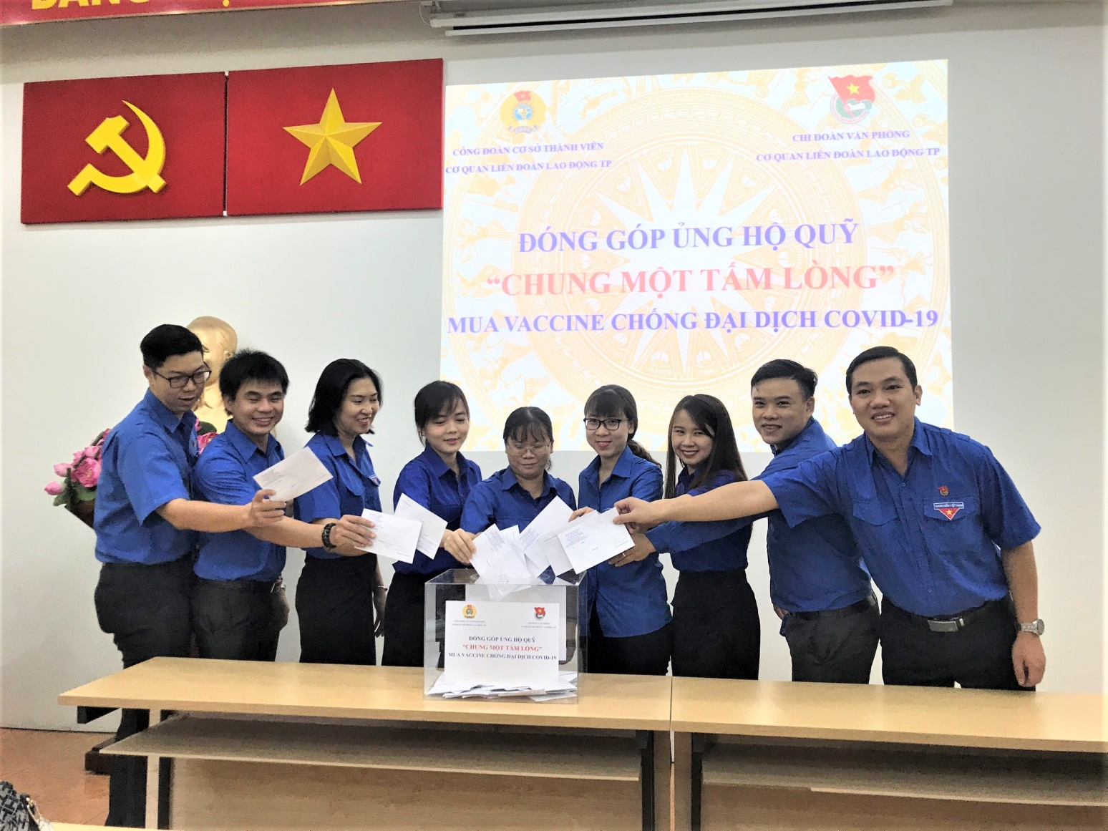

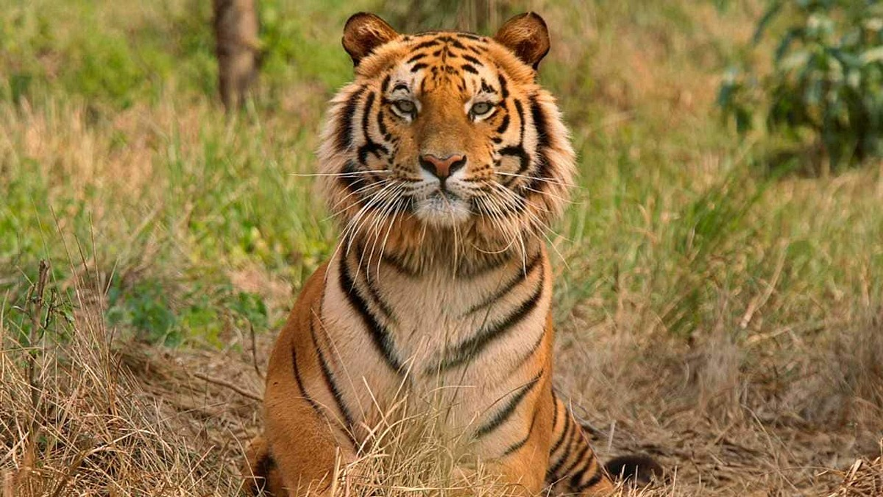
op
op
op
cọp
góp
họp

Slide 13
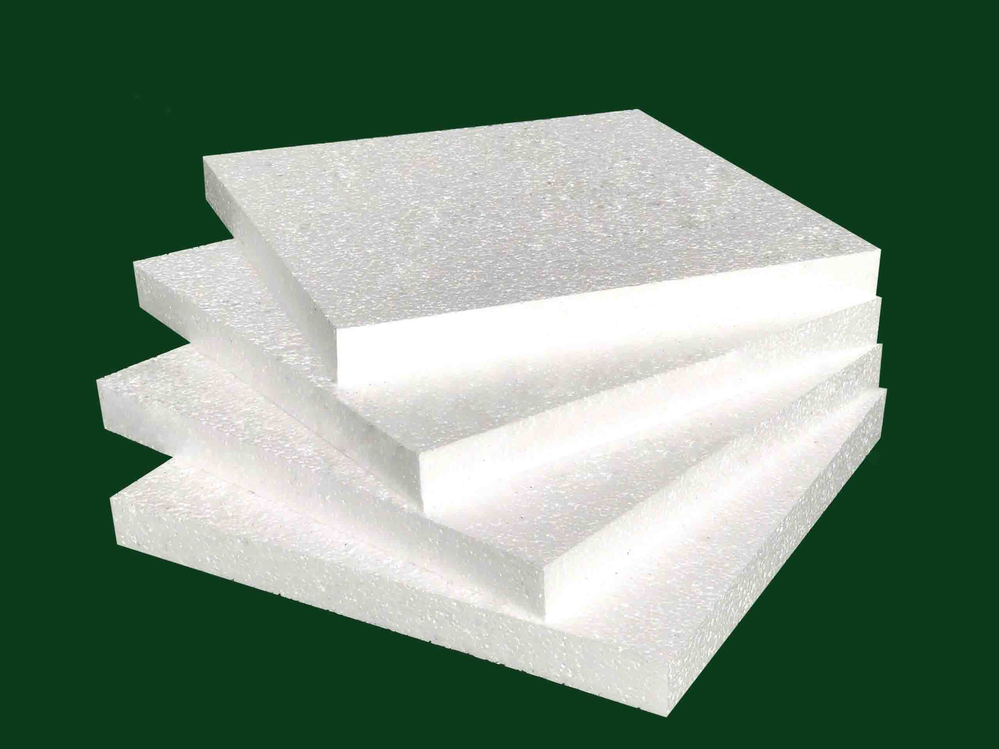
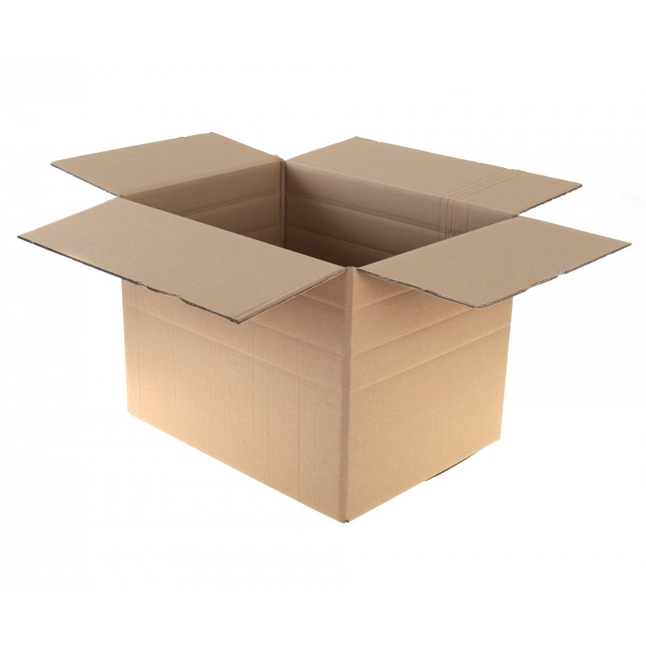
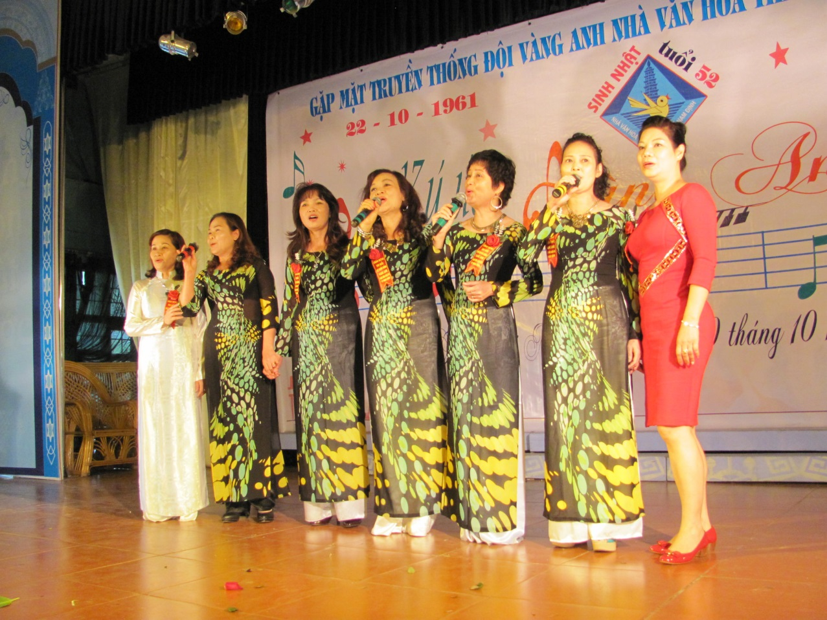
ôp
ôp
ôp
hộp
tốp
xốp

Slide 14
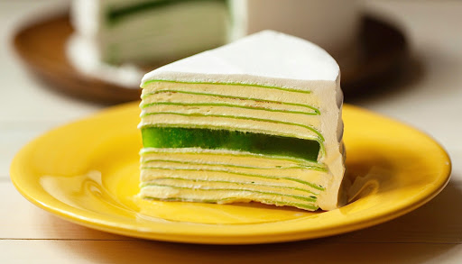
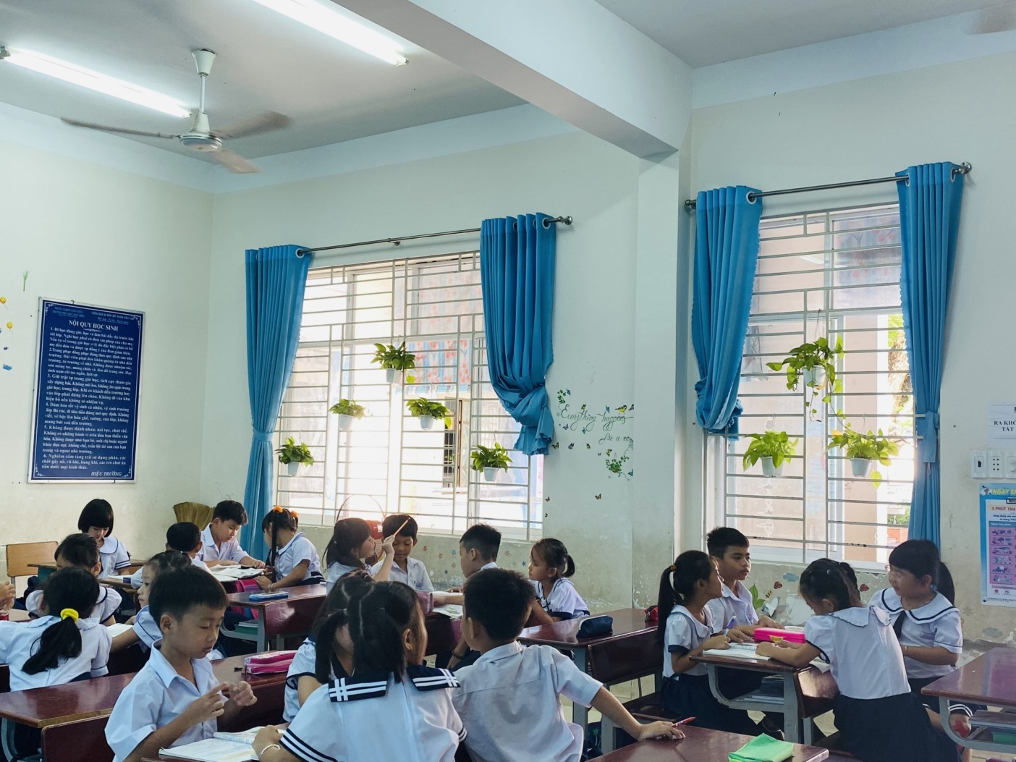
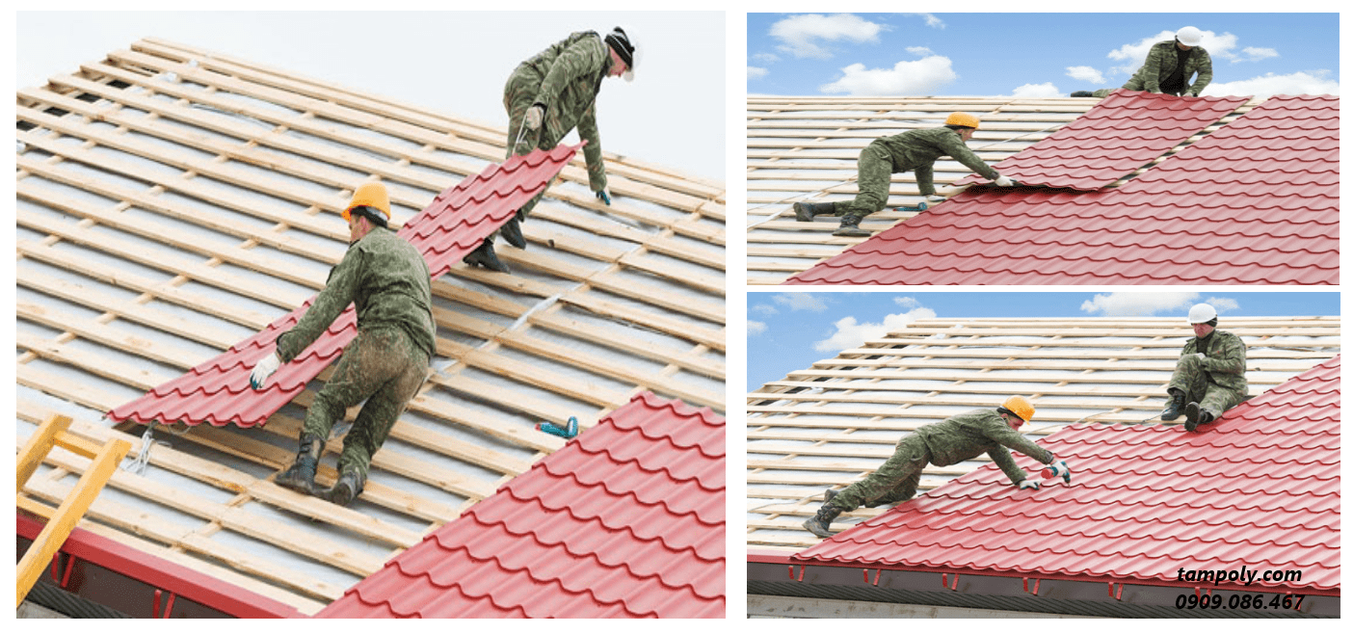
ơp
ơp
ơp
hợp
lớp
lợp

Slide 15
op
op
op
cọp
góp
họp
ôp
ôp
ôp
hộp
tốp
xốp
ơp
ơp
ơp
hợp
lớp
lợp

Slide 16

Thư giãn nào!

Slide 17
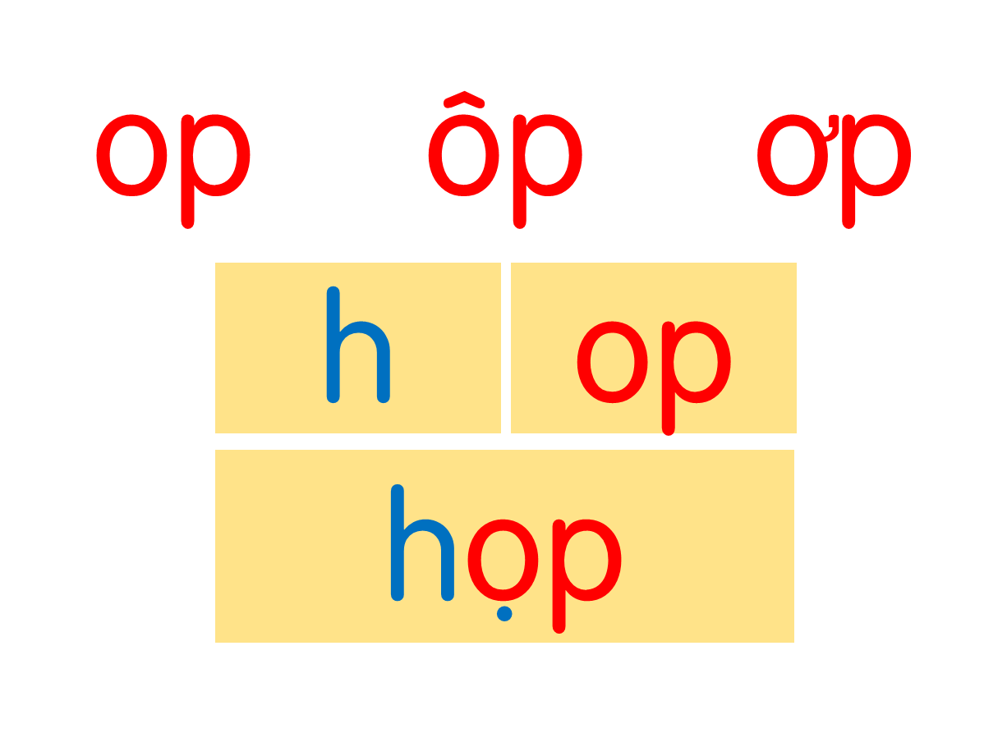
cọp
góp
họp
hộp
tốp
xốp
hợp
lớp
lợp
Notes:
Ôn lại

Slide 18
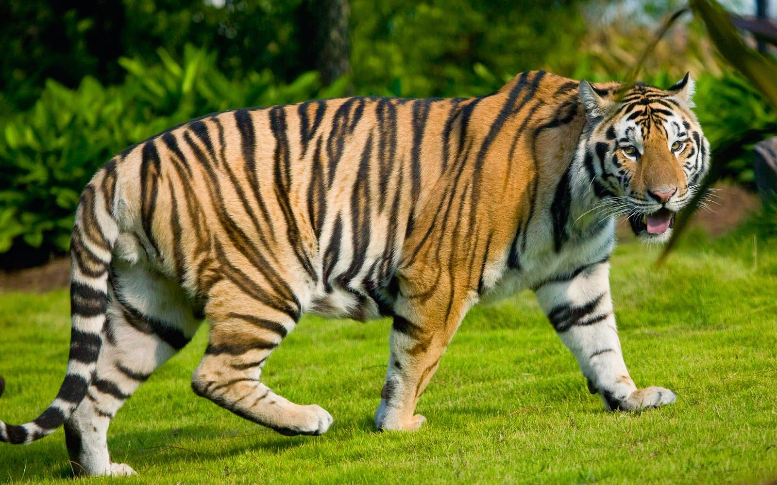
op
con cọp
Notes:
Hay còn gọi là CHIM ĐA ĐA

Slide 19
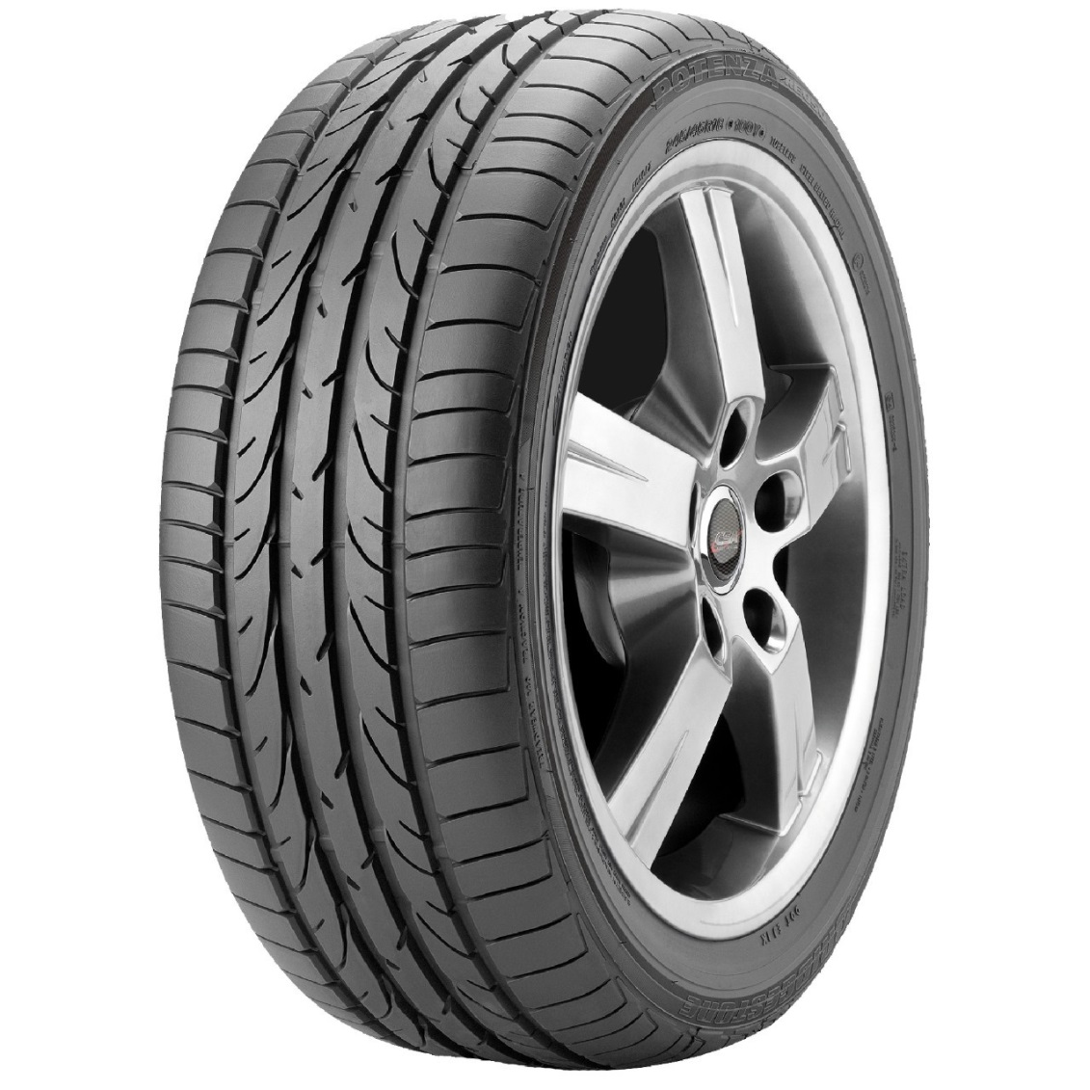
ôp
lốp xe

Slide 20
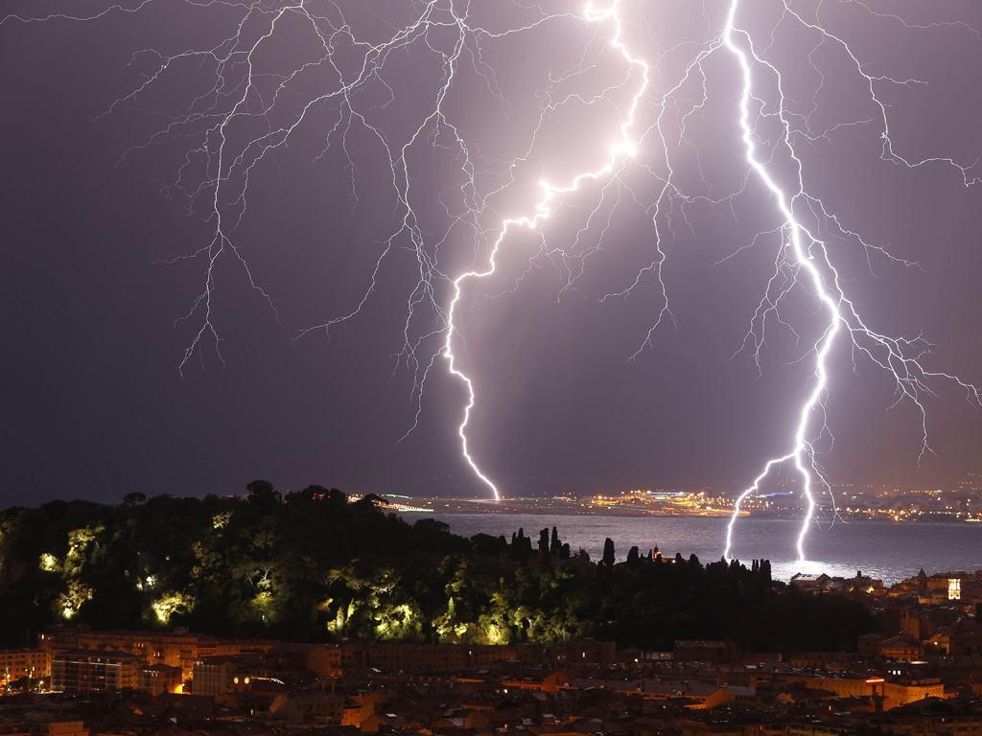
ơp
tia chớp

Slide 21



con cọp
lốp xe
tia chớp

Slide 22
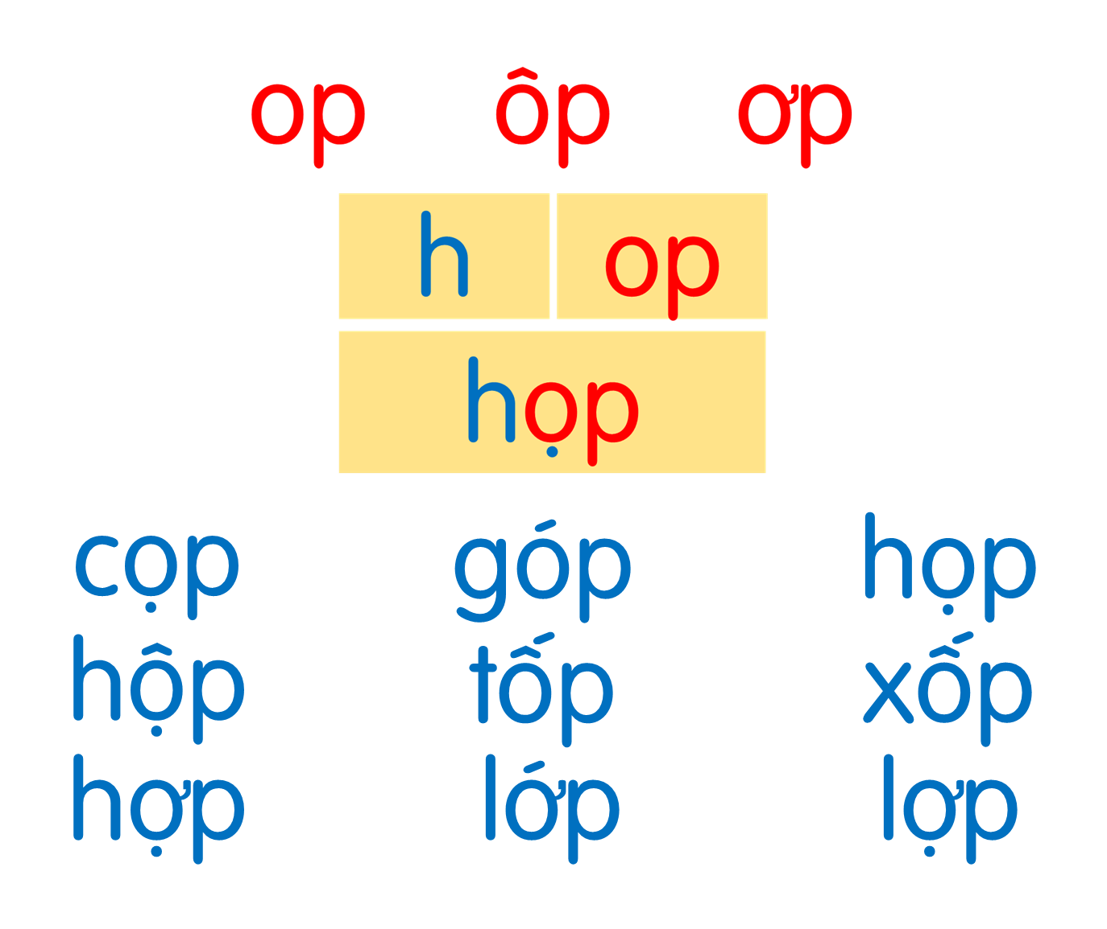
con cọp
lốp xe
tia chớp
Notes:
Ôn lại

Slide 23
Hướng dẫn viết bảng
4
Φ
Φ

Slide 24


Slide 25
Ļ
Ļ

Slide 26


Slide 27
Υ
Υ

Slide 28
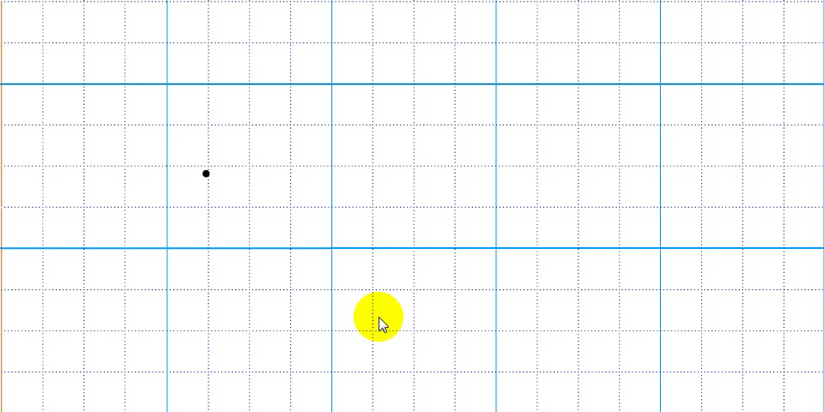

Slide 29


cĤ
cĤ

Slide 30
lļ
lļ

Slide 31
εġ
εġ

Slide 32
Viết vở
5
Φ Φ
Ļ Ļ

Slide 33
Viết vở
5
Υ Υ

Slide 34
lļ Κ;

Slide 35
lļ Κ;

Slide 36
Ǉia εġ

Slide 37
Ǉia εġ

Slide 38
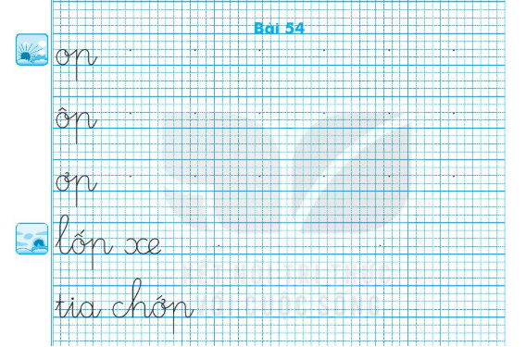

Slide 39
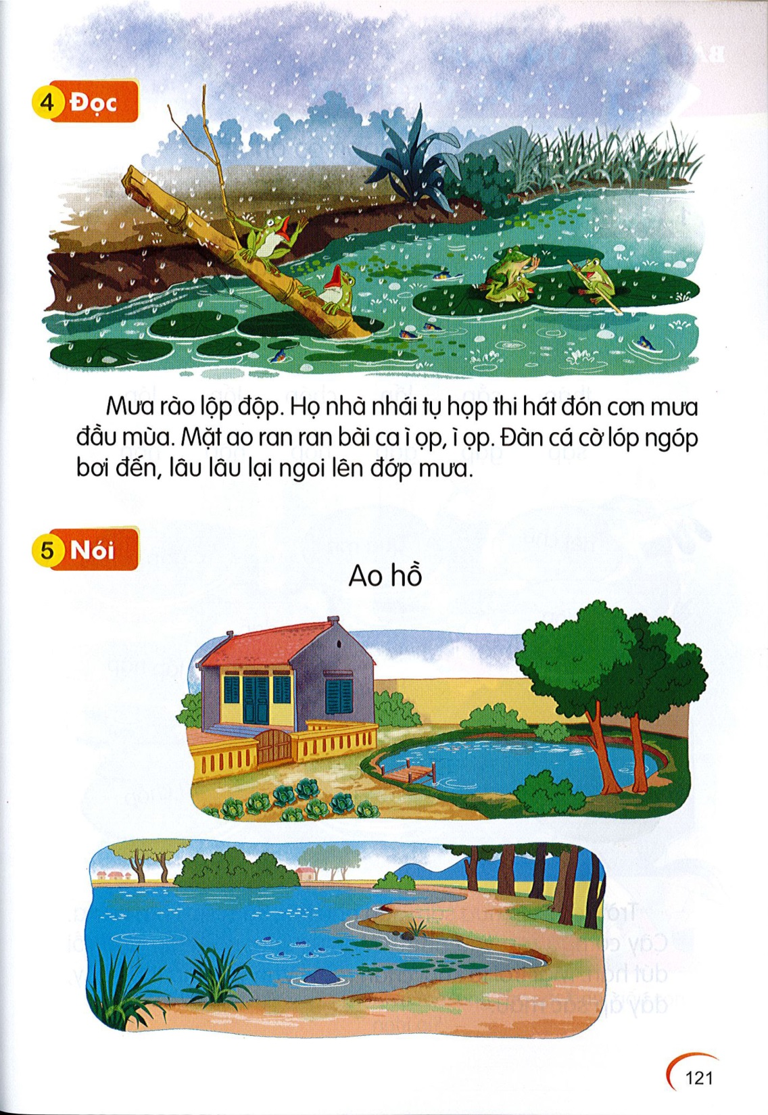
Đọc
6
1
2
Mưa rào lộp độp. Họ nhà nhái tụ họp thi hát đón cơn mưa đầu mùa. Mặt ao ran ran bài ca ì ọp, ì ọp. Đàn cá cờ lóp ngóp bơi đến, lâu lâu lại ngoi lên đớp mưa.
3
4

Slide 40
họp
lộp độp
ì ọp
lóp ngóp
đớp
Notes:
Luyện luôn từ khó đọc nhé!

Slide 41
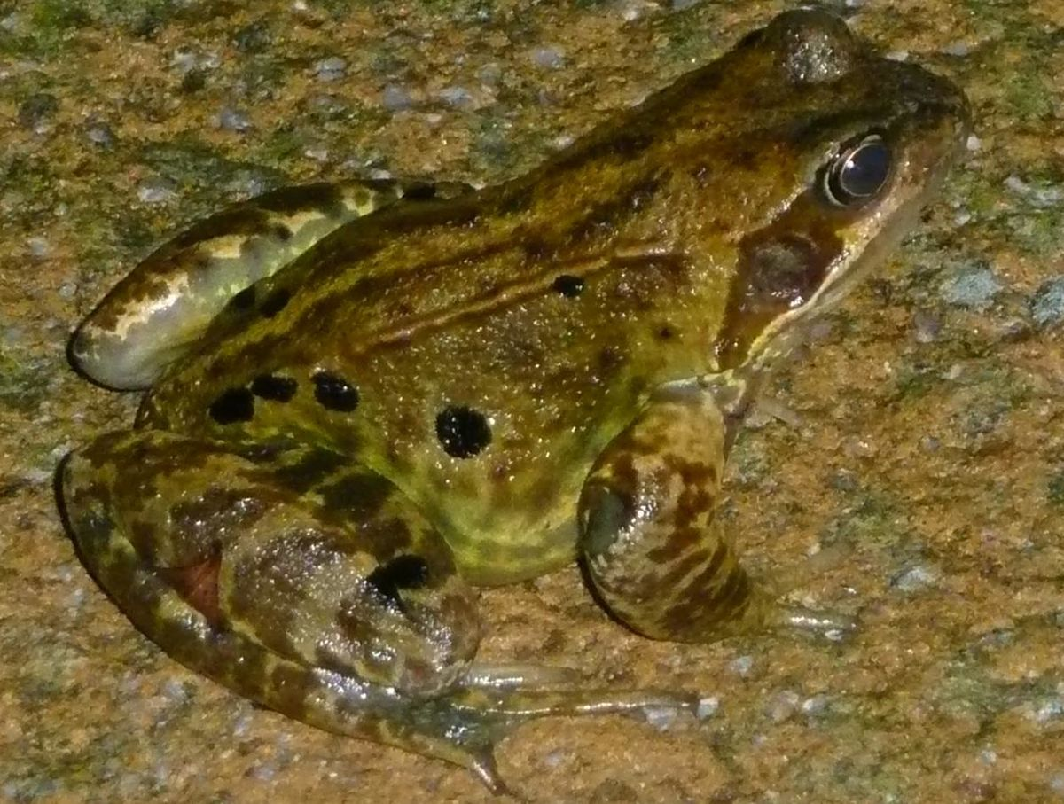
nhái

Slide 42
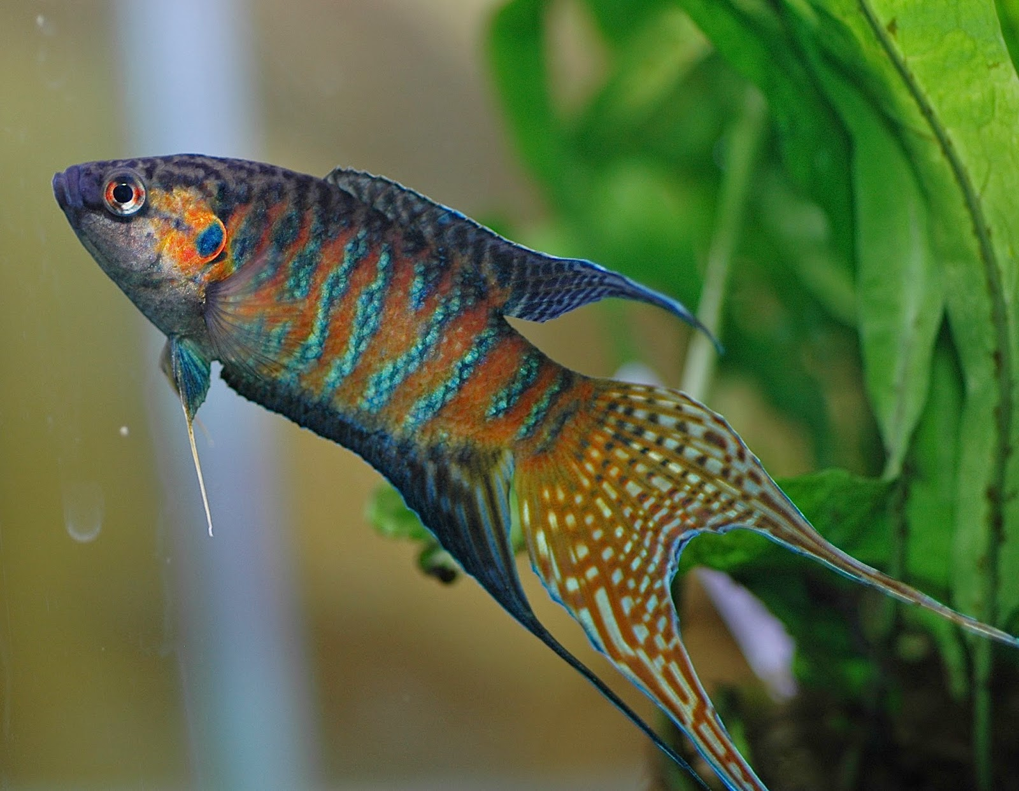
cá cờ

Slide 43
Mưa rào lộp độp. Họ nhà nhái tụ họp thi hát đón cơn mưa đầu mùa. Mặt ao ran ran bài ca ì ọp, ì ọp. Đàn cá cờ lóp ngóp bơi đến, lâu lâu lại ngoi lên đớp mưa.
Đàn cá cờ làm gì?
Trong cơn mưa, họ hàng nhà nhái làm gì?
Mặt ao thế nào?

Slide 44
con cọp
lốp xe
tia chớp
Mưa rào lộp độp. Họ nhà nhái tụ họp thi hát đón cơn mưa đầu mùa. Mặt ao ran ran bài ca ì ọp, ì ọp. Đàn cá cờ lóp ngóp bơi đến, lâu lâu lại ngoi lên đớp mưa.

Slide 45
Nói
7
Ao hồ

Slide 46



Slide 47
con cọp
lốp xe
tia chớp
Mưa rào lộp độp. Họ nhà nhái tụ họp thi hát đón cơn mưa đầu mùa. Mặt ao ran ran bài ca ì ọp, ì ọp. Đàn cá cờ lóp ngóp bơi đến, lâu lâu lại ngoi lên đớp mưa.

Slide 48

Dặn dò

